Slide 1
REDCDM 패키지

Slide 2
REDCDM 패키지 실행

Slide 3
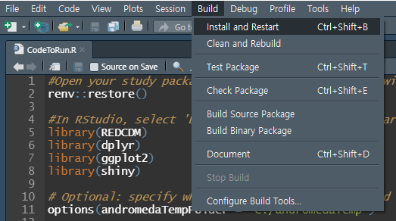
REDCDM 패키지 실행
redCohort.Rproj 실행
Extras 폴더의 CodeToRun.R 불러오기
Build -> Install and Restart 선택
정상적으로 실행되면 REDCDM 패키지 구축 및 사용가능

Slide 4
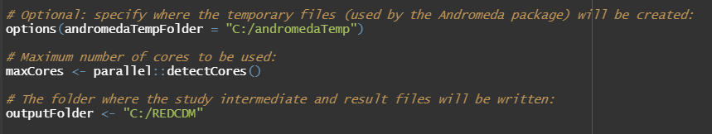
REDCDM 패키지 실행
maxCores <- parallel::detectCores() <- 사용되는 코어수(비워도 됨)
outputFolder <- "C:/REDCDMv2.0“ <- 결과물 출력 폴더 설정
(기본 C:/REDCDMv2.0)

Slide 5
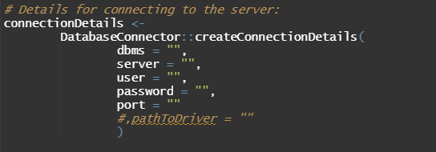
REDCDM 패키지 실행
DBMS 정보 입력
필요시 JDBC 경로 입력

Slide 6
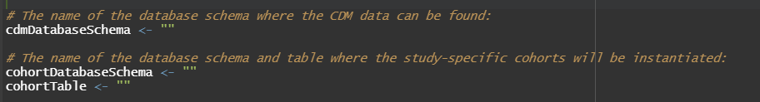
REDCDM 패키지 실행
cdmDatabaseSchema <- CDM 데이터 베이스
cohortDatabaseSchema <- 생성될 코호트가 저장될 데이터베이스
cohortTable <- 생성될 코호트 테이블 명
(새로운 빈 테이블 만드는것을 추천 자동 생성됨)

Slide 7
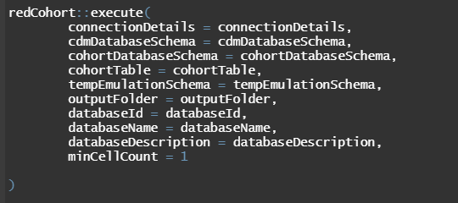
REDCDM 패키지 실행
코호트 생성코드
minCellcount로 최소 N수의 출력 인원수 조절가능(기본 1명)

Slide 8
REDCDM 패키지 실행
위 코드까지 문제없이 작동되면
C:\REDCDMv2.0\diagnosticsExport(기본경로)
에 zip 파일 생성(해당 zip 파일 공유)

Slide 9
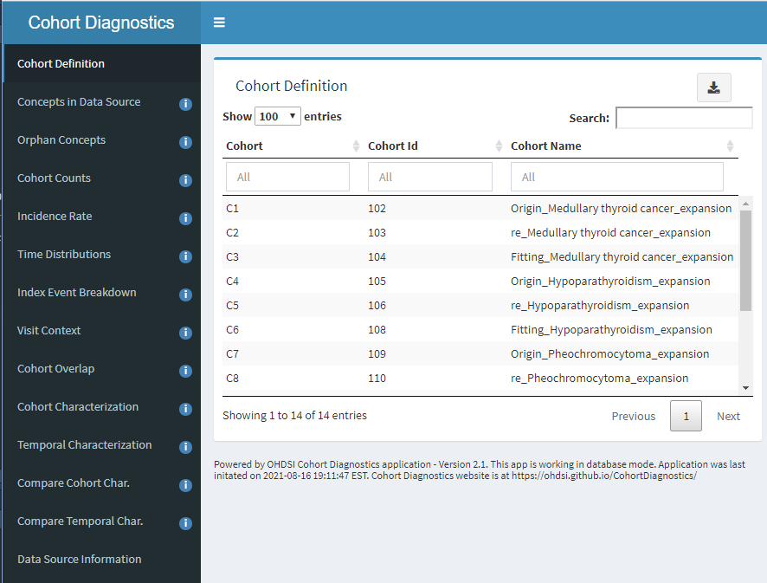
REDCDM 패키지 실행
소스코드를 실행시 Shiny창 실행

Slide 10
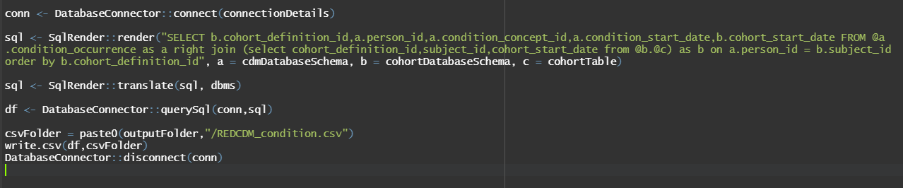
REDCDM 패키지 실행
해당 코드를 통해 생성되는 기본 폴더 내 CSV 파일 공유
(기본 C:/REDCDMv2.0/REDCDM_condition.csv)

Slide 11
패키지 사용환경
CDM 구축이 완료된 환경
JAVA 및 JDBC 설치 필요
rJava, Rtools 설치 필요
정상 실행 후 C:\REDCDM\diagnosticsExport\Results_REDCDM.zip 파일을 공유
패키지 사용 불가한 경우에는 JSON파일과 쿼리문을 이용해 결과 공유
기타 패키지 충돌 문제시 renv::restore()를 통해 패키지 다운그레이드

